Slide 1
Bilişim Sistemleri ve Teknolojileri
Bilgisayar Ağları

Slide 2

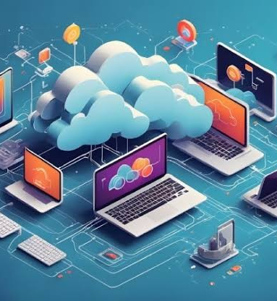
Bilgisayar Ağı Nedir?
Ağ, küçük bir alan içerisindeki, uzak mesafelerdeki bilgisayarların veya iletişim cihazlarının iletişim hatları aracılığıyla birbirine bağlandığı, dolayısıyla bilgi ve sistem kaynaklarının farklı kullanıcılar tarafından paylaşıldığı, bir yerden başka bir yere veri aktarımının mümkün olduğu iletişim sistemi olarak tanımlanmaktadır.
En çok bilinen ve en büyük bilgisayar ağı, İnternettir.

Slide 3
Ağ Çeşitleri
Ağ Çeşitleri Nelerdir?
Bilgisayar ağları büyüklüklerine, topolojilerine ve ortamlarına göre üçe ayrılırlar.

Slide 4
Büyüklüklerine Göre Bilgisayar Ağları
BAN – Body Area Network
PAN - Personal Area Network
LAN - Local Area Network
MAN - Metropolitan Area Network
WAN - Wide Area Network

Slide 5
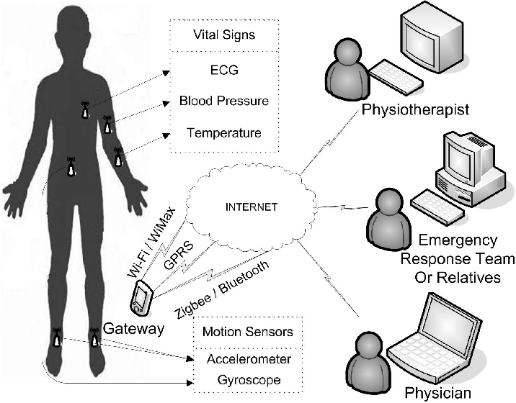
Beden Alanı Ağı (BAN) nedir?
Akıllı saatler, fitness bandları, biyometrik RFID implantları ve kalp pilleri gibi vücuda yerleştirilen tıbbi cihazlar gibi giyilebilir cihazları kullanarak bir vücut alanı ağı oluşturabilirsiniz. Kablosuz BAN, bu tür ağları oluşturmak için kullanılan temel formdur. İnsan vücudu içerisinde veya yakınında kısa menzilli, aşırı düşük güç kablosuz iletişimi tanımlayan IEEE 802.15.6 standardına göre tanımlanır.

Slide 6
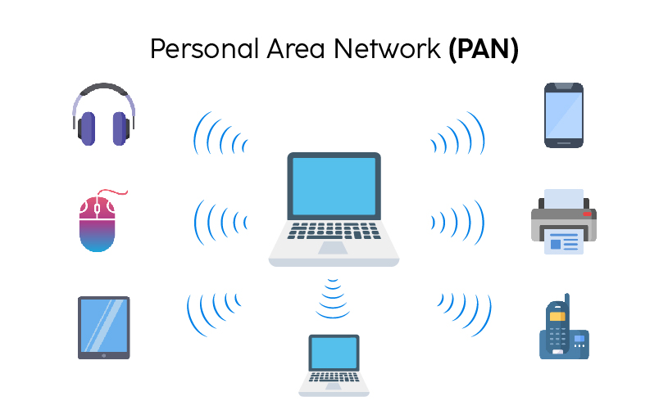
Kişisel Alan Ağı (PAN) nedir?
Adından da anlaşılacağı üzere, bir kişisel alan ağı birkaç on metre arasında kişisel kullanım içindir. Temelde, kişisel alan ağı oluşturmak için kullanılan teknolojiler kablosuzdur. PAN’nın dikkate değer bir örneği, çoğunlukla akıllı telefonlar, dizüstü bilgisayarlar, tabletler, giyilebilir ürünler gibi taşınabilir aygıtlarda bulunan Bluetooth teknolojisidir. Diğer PAN teknolojileri, Zigbee, Kablosuz USB vb. Dir.

Slide 7
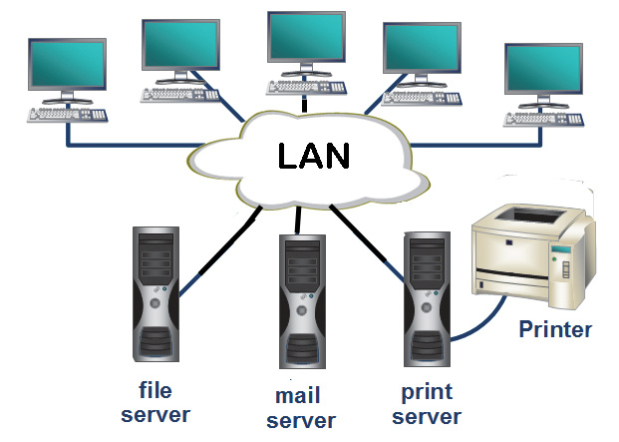
Yerel Alan Ağı (LAN) nedir?
LAN, en çok kamuoyunun bildiği bir bilgisayar ağı biçimidir. Sınırlı bir erişime sahiptir, yaklaşık bir grup demet ev veya bina.

Slide 8
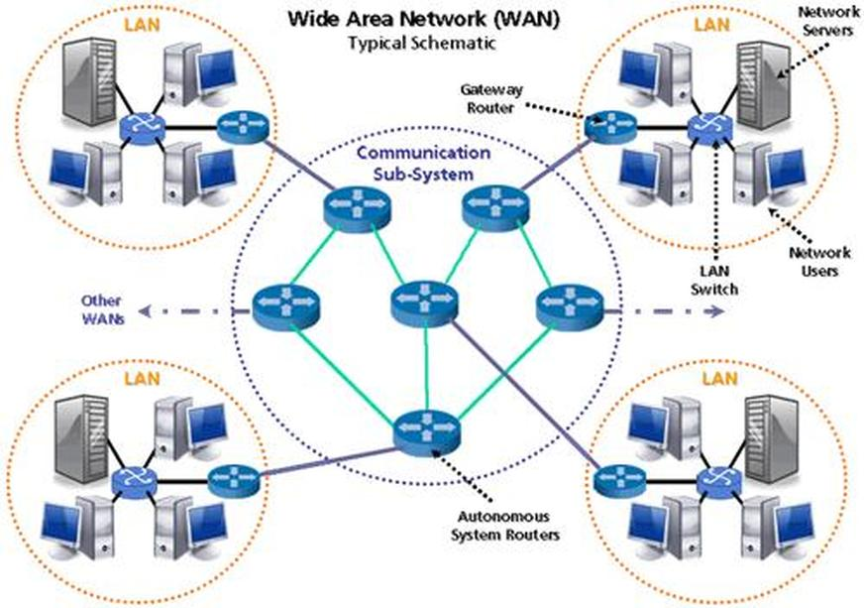
Metropolitan Alan Ağı (MAN) nedir?
Bir MAN’ın kapsadığı alan, bir LAN ve CAN’a kıyasla oldukça büyük. Aslında, bir şehir veya metropol alanına yayılmış birçok LAN’ı bağlamak için bir MAN kullanılabilir.
Bir şehirde yaygınlaşan kablolu bir backhaul, o şehrin metropolitan alan ağına güç sağlamak için kullanılır. Dünyanın farklı yerlerinde çeşitli şehir çapında WiFi ağları hakkında bilgi sahibi olabilirsiniz.

Slide 9
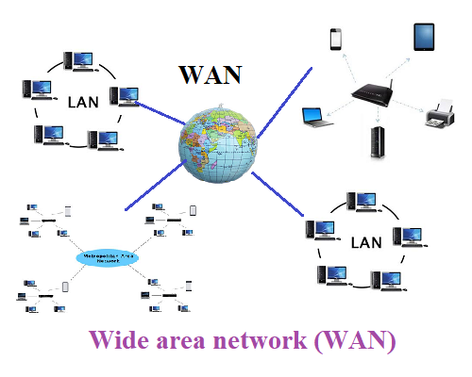
Geniş Alan Ağı (WAN) nedir?
WAN’ı, evlerimizde, ofislerimizde, şehirlerimizde, devletlerimizde ve ülkelerimizde bulduğumuz tüm küçük ağların üst kümesi olarak düşünebiliriz. Evinize yerleştirilen yönlendirici veya modem, WAN’a bağlanmak için kullanılan bir aygıttır. İnternet, aynı zamanda tüm dünyayı kapsayan bir WAN türüdür.
İnternet’e bağlanmak için ADSL, 4G LTE, Fiber optik, kablo vb. Gibi çeşitli teknolojiler kullanılmaktadır. Ancak, bu teknolojilerin çoğunlukla sınırlandırmak max bir ülkeye. Kablolar küresel bağlanabilirlik kurmak için ülkeler ve kıtalar arasında atılır.

Slide 10
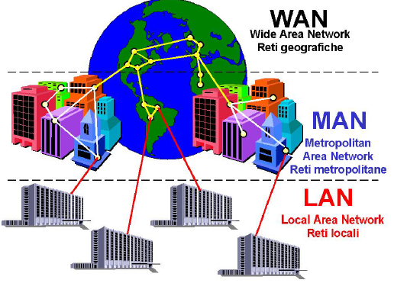

Slide 11

Ağ cihazları
Birden fazla bilgisayarın bilgi paylaşımı, yazılım ve donanım paylaşımı, merkezi yönetim ve destek kolaylığı gibi çok çeşitli sebeplerden dolayı birbirine bağlandığı yapıya ağ (network) denir. Ağ yapılarını oluşturmak için çok çeşitli ağ cihazları kullanılabilir. Ağ yapılarında kullanılan başlıca cihazlar:
Göbek (Hub)
Anahtar (Switch)
Tekrarlayıcı (Repeater)
Köprüleyici (Bridge)
Yönlendirici (Router)
Güvenlik Duvarı Cihazları (Firewall)
Erişim Noktası (Access point)
NIC (Ağ Ara Birim Kartı )
Modem

Slide 12
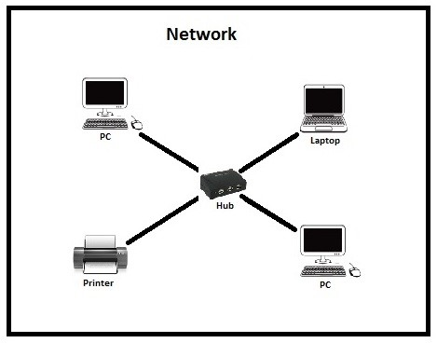
Göbek (Hub) : En basit ağ cihazlarından biridir. Kendine ait bir güç kaynağından beslenerek çalışır. Ağ sistemlerinde sinyallerin yeniden oluşturmasını ve yeniden zamanlanmasını sağlar. Kendisine bağlı olan bilgisayarlara paylaşılan bir yol sunar. (Kendisine gelen datayı bütün portlara gönderirler.) Bundan dolayı aynı anda haberleşmek isteyen ağa bağlı cihazların, hattın boşalmasını beklemeleri gerekir. 8 ile 24 arasında değişen port sayısına sahip cihazlardır. Bu cihazlar ağ yapılarında genellikle merkezi bir nokta oluşturmak ya da ağın güvenliğini arttırmak gibi amaçlarla kullanılırlar ve sadece bit düzeyinde işlem yapmalarından dolayı OSI modelinde 1. katman cihazlarıdır. Göbek cihazları için iki farklı sınıflandırma yapılabilir. Bu cihazlar genel olarak aktif ya da pasif olmak üzere 2 grupta incelenebilir. Aktif göbekler, gelen sinyali güçlendirerek çoklu kullanıcı ortamı için bölerken, pasif göbekler ise gelen sinyali güçlendirmeden sadece çoklu kullanıcı ortamı için bölerler. Bundan dolayı pasif göbekler kablo uzunluğunu arttırmak amaçlı kullanılmazlar.

Slide 13
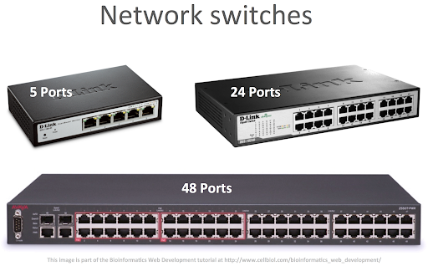
Anahtarlama Cihazı (Switch) : Anahtarlama cihazları da göbek gibi kendisine bağlı bilgisayarlara yol sunar. Ancak göbek cihazlarından farklı olarak anahtarlamalı olarak yol sunarlar. Ağ yapısına dahil iki bilgisayar birbiri ile haberleşirken anahtarlama özelliğinden dolayı diğer bilgisayarlar da aralarında iletişim kurabilirler. Bundan dolayı göbek cihazlarına göre daha yüksek performans gösterirler. 8 ile 48 arasında değişen port sayısına sahip ve şaseli modelleri vardır. Şaseli anahtarlarda gerektiğinde port eklenebilir. OSI modelinde 2. katman cihazlarıdır. Paketleri MAC adreslerine göre yönlendirirler ve MAC adreslerine bağlı çarpışma alanları ayırırlar. Ağları birbirinden yalıtılmış kanallara bölerler ve özel bir durum olmadığı sürece gönderilen paket diğer kanallara karışmadığından trafiği bozmaz.

Slide 14
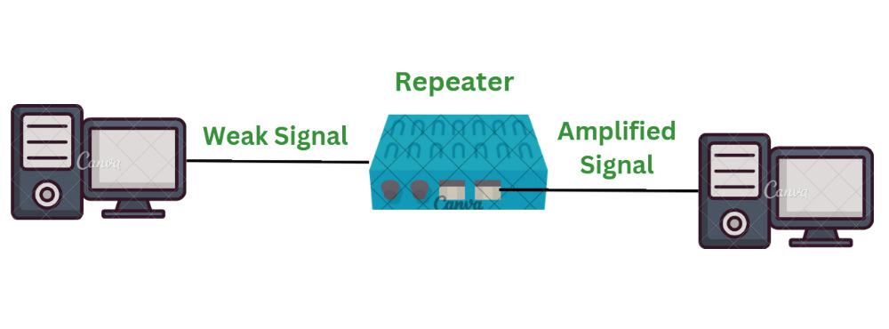
Tekrarlayıcı (Repeater) : Tekrarlayıcılar, bir ethernet segmentinden aldığı elektriksel veriyi yenileyerek ve ikili koda dönüştürerek diğer segmente ileten ağ cihazlarıdır. Bu yönüyle tekrarlayıcı(repeater), hem sinyal gücünün arttırılmasını, hem de elektriksel olarak bozulmuş sinyallerin iyileştirilmesini sağlar. Tekrarlayıcılar, telefon, telgraf, mikrodalga, optik haberleşme gibi pek çok sistemde kullanılmaktadır. Tekrarlayıcılar da göbekler gibi sadece bit seviyesinde işlem yaptıklarından OSI modelinde 1. katman cihazlarıdır.

Slide 15
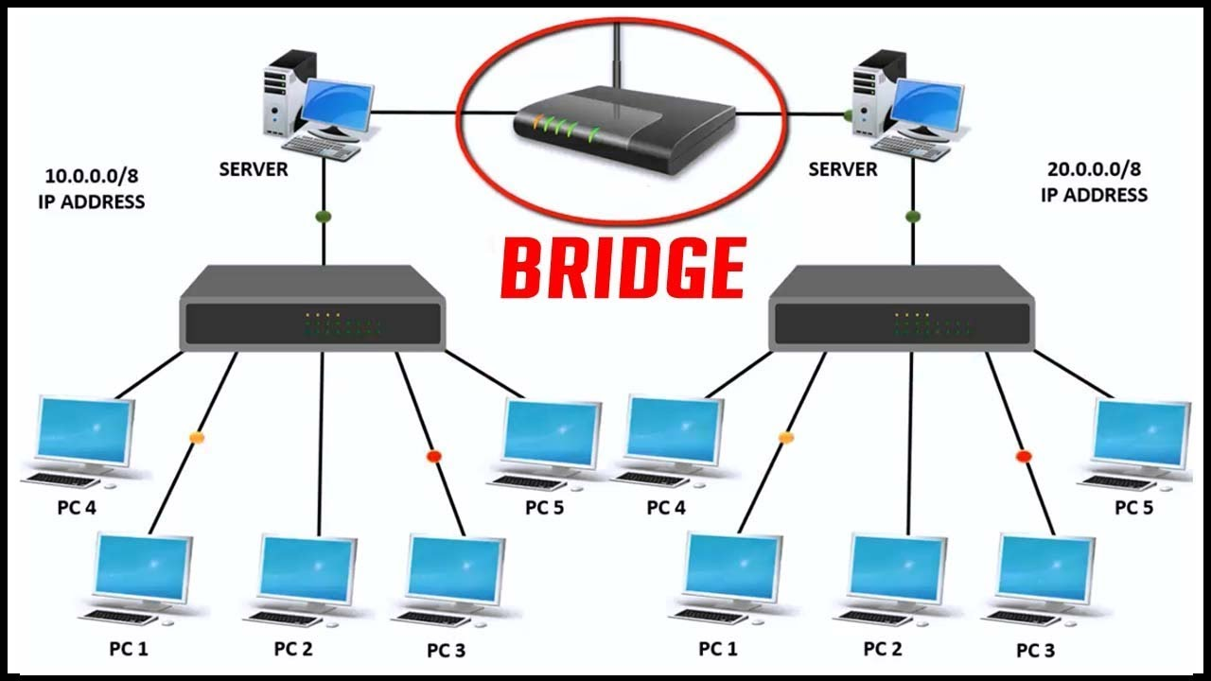
Köprü (Bridge) : Köprüler aynı protokolü kullanan iki veya daha fazla bağımsız ağı birbirine bağlamak için kullanılan ağ cihazlarıdır. İki bağımsız ağ arasına konularak her iki tarafa da aktarılmak istenen verileri inceler. Eğer veri adresi ağdaki bir adres ile örtüşüyorsa verinin o ağa geçmesine izin verir; aksi durumlarda ise verinin ağa geçmesine izin vermez.

Slide 16
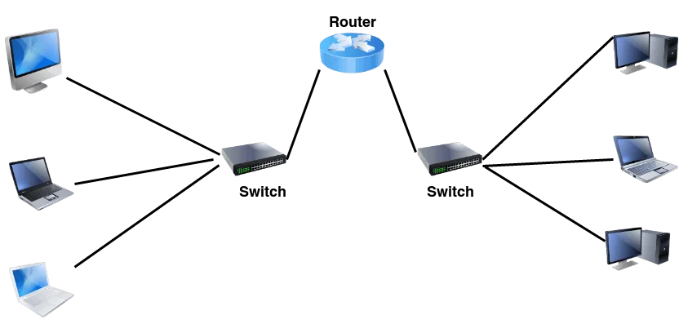
Yönlendirici (Router) : Programlanabilir ve gerekli ayarlar yapıldığında uzak bir ağa erişmek için mevcut birden fazla yol arasında kullanılabilecek en iyi yol (Best Determination Path) seçimini yapabilen ağ cihazlarıdır. Yönlendiriciler, bütün ağları ya da ağ bölümlerini birbirine bağlayabilir. OSI modelinde 3. katman cihazı olan yönlendiriciler gerekli arayüz modülleri kullanılarak OSI modelinde 2. katmanda çalışan birbirinden farklı iki ağ cihazını birbirine bağlayabilir. Sadece ağ adresi bilinen verilerin aktarılmasına izin vererek ağ trafiğini azaltırlar. Genel olarak dinamik yönlendiriciler ve statik yönlendiriciler olarak ikiye ayrılırlar. Dinamik yönlendiricilerde, rotalar otomatik olarak biçimlendirilir ve veri için en iyi rota yönlendirici tarafından seçilebilir. Statik yönlendiricilerde ise rotalar elle biçimlendirilir ve hep aynı rota kullanılır. Statik yönlendiriciler, dinamik yönlendiricilere göre daha güvenlidir. Dinamik yönlendiricilerde güvenliği arttırmak için elle biçimlendirme tercih edilebilir.

Slide 17
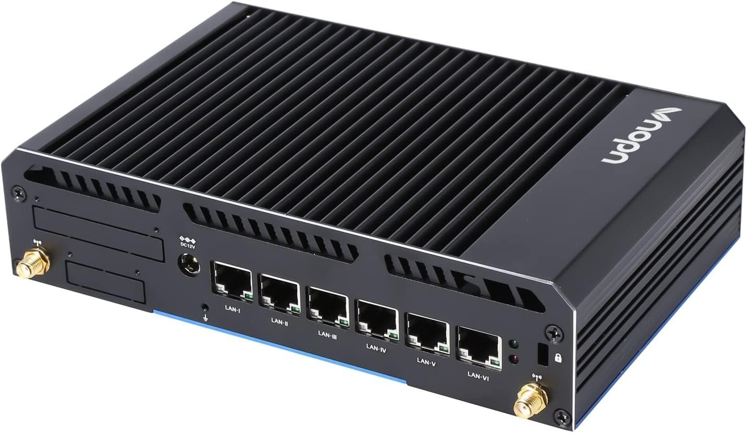
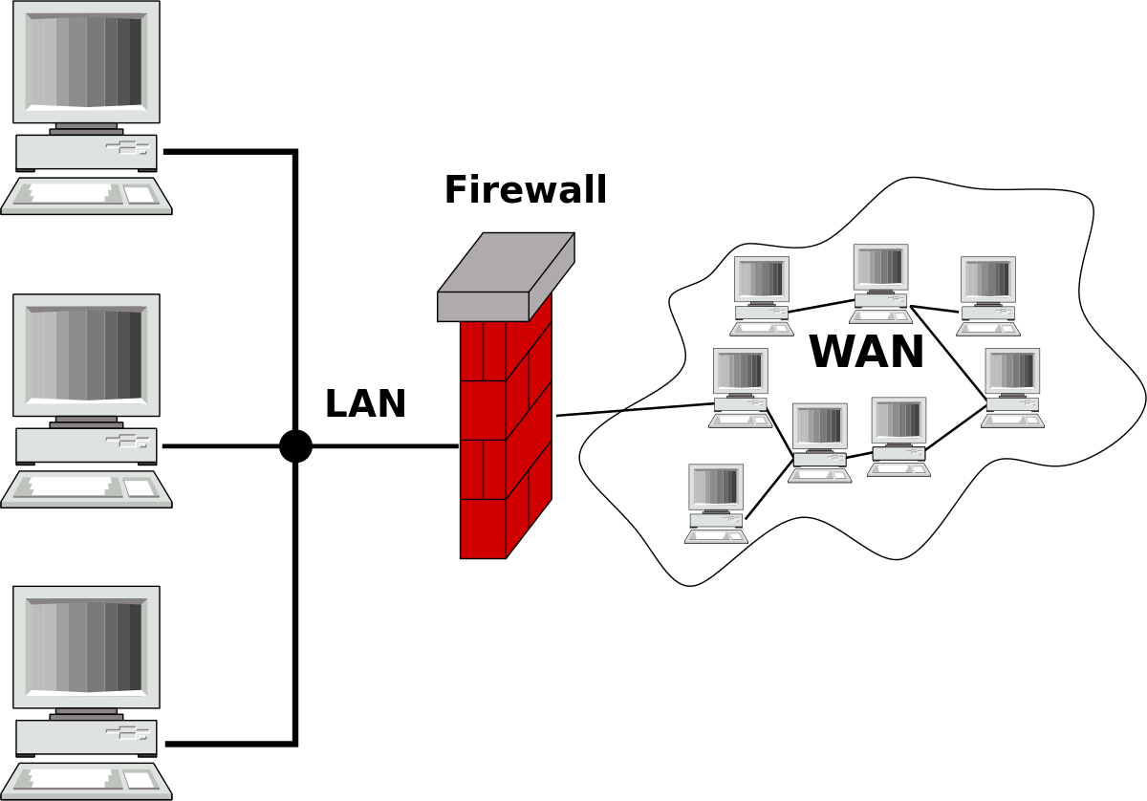
Güvenlik Duvarı (Firewall) : Özel ağlar ile İnternet arasında her iki yönde de istenmeyen trafiği önlemek amacı ile kullanılan ağ cihazlarıdır. Verimli olarak kullanılabilmeleri için İnternet ile özel ağ arasındaki tüm trafik cihaz üzerinden geçmeli ve gerekli erişim listeleri uygun bir stratejide hazırlanmış olmalıdır.

Slide 18
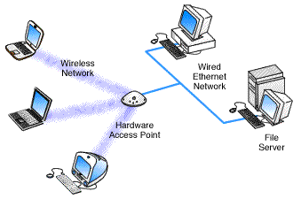
Access Point (Erişim noktası) : Erişim noktası cihazları kablolu bir ağa kablosuz erişim yapılmasını sağlayan cihazlardır. Göbek, anahtarlayıcı ya da kablolu yönlendiricilere takılarak kablosuz iletişimin sağlanması için gerekli sinyallerin oluşturulmasını sağlarlar. Bununla birlikte erişim noktaları, kablosuz ağ sinyallerinin güçlendirilerek kablosuz ağın etkin olduğu mesafenin artırılması amacıyla da kullanılabilir. Kablosuz iletişim özelliği olan yönlendiricilerin kullanıldığı sistemlerde, access point(erişim noktası) kullanımına gerek yoktur

Slide 19
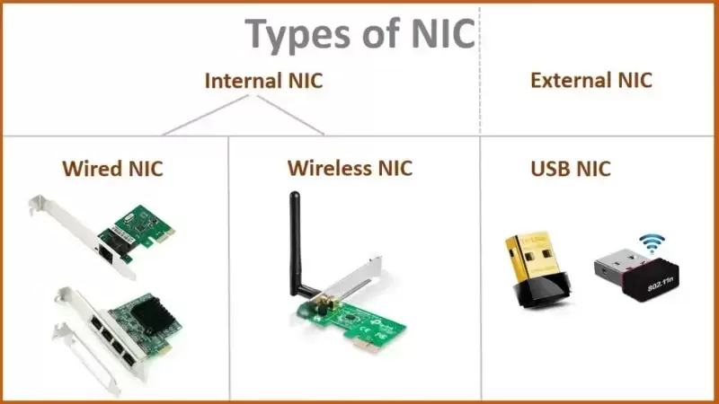
NIC (Ağ Arabirim Kartı) : Bilgisayarın bir ağa bağlanmasını sağlayan donanımdır. Genel olarak verilerin elektriksel sinyallere veya elektriksel sinyallerin verilere dönüştürülmesini sağlarlar. Bilgisayarın özelliklerine göre anakartla bütünleştirilmiş halde olabilir ya da anakart üzerindeki herhangi bir çevresel yuvaya takılı olabilir. Ağ arabirim kartı, ağda kullanılacak protokol çeşidi, sistem veriyolu ve fiziksel bağlantı çeşidine uygun olacak şekilde seçilmelidir. Ağ ara birim kartları kablo aracılığı ile ya da kablosuz olarak modem ile bağlantı kurarlar. OSI modelinde 1. ve 2. katmanda çalışırlar. Ağ arabirim kartları genel olarak 2 grupta incelenebilirler. Ethernet arabirim kartları kullanılan kablonun özelliğine göre aldıkları elektriksel sinyalleri ya da ışık dalgalarını sayısal verilere çevirir. Kablosuz (Wireless) arabirim kartları ise aldıkları elektromanyetik dalgaları sayısal verilere çevirir.

Slide 20
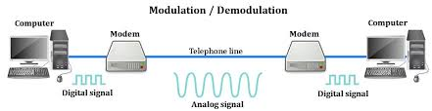
Modem : Bilgisayarın telefon hatları ile bağlantısını sağlayarak bilgisayarın ağa bağlanmasını sağlayan cihazlardır. Bilgisayardan aldıkları digital verileri analog sinyallere dönüştürerek telefon hatlarına aktarılmasını sağlarlar. Harici olarak bilgisayara takılarak kullanılırlar. Modemler genel olarak 4 grupta incelenebilirler.
Analog modemler, ethernet kartından gelen dijital verileri telefon hatlarında iletilen analog işaretlere ya da telefon hatlarından gelen analog verileri sayısal verilere çevirirler. Günümüzde masaüstü ve dizüstü bilgisayarların İnternet erişimlerinin sağlanması için sıklıkla kullanılırlar.
Dijital modemler ise verinin sayısal yapısı bozulmadan ulaşması istenen noktaya ulaştırırlar.

Slide 21
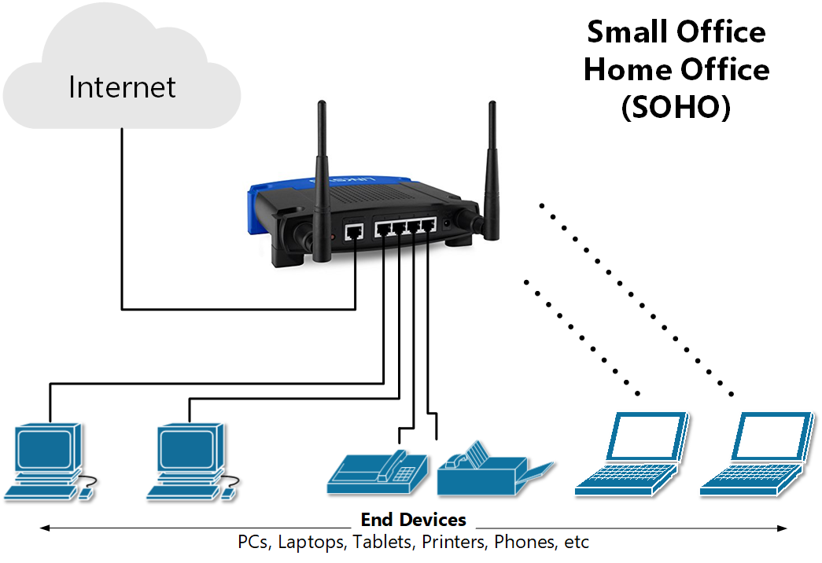
ADSL modemler ise yapı itibari ile dijital ve analog modemlerden biraz daha farklıdır. ADSL sisteminde, bilinen bakır kablolama alt yapısı kullanılır. Telefon hattının her ucuna bir ADSL modem eklenerek veri alma (download), veri gönderme (upload) ve POTS (Plain Old Telephone Service – Düz Eski Telefon Hizmeti) olarak adlandırılan geleneksel telefon servis kanalı olmak üzere 3 farklı kanal oluşturulur. Normal telefon görüşmelerinizi yaparken 0 kHZ ile 4 kHz arasında değişen frekans aralığı kullanılırken, ADSL data iletimi için 4 kHz ile 1100 kHz aralığını kullanıldığından için İnternete bağlıyken aynı anda telefon görüşmesi yapmaya olanak sağlar.ADSL modemler sayısal verileri analog verilere çevirmeden doğrudan olduğu gibi iletir. Sistem asimetrik olarak çalıştığından veri alma ve veri gönderme için kullanılan bant genişlikleri birbirinden farklıdır. CSU/DSU modemler ise yerel alan ağlarında kullanılan veri çerçeveleri (data frame) geniş alan ağı çerçevelerine veya geniş alan ağı çerçevelerinini yerel alan ağı çerçevelerine dönüştürmek için kullanılır. Ayrıca geniş alan ağlarında verinin iletiminin sağlanması için veri iletiminin yapılacağı hattın iki ucunda saat darbesi (clock rate) değerlerinin aynı olması gerekir. Geniş alan ağı sistemlerinde saat darbesi değeri bu cihazlar tarafından belirlenir.

Slide 22



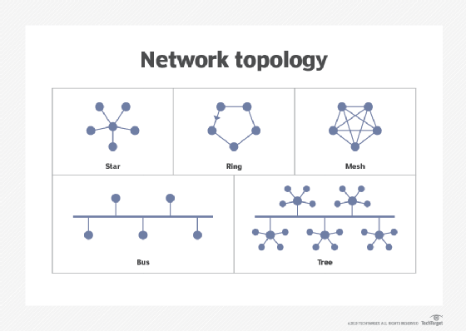
Ağ topolojileri
Bilgisayar ağlarında yer alan bilgisayar ve diğer öğelerin sıralanışını ve bağlantılarını gösteren şemalara topoloji denilir.
Yıldız(Star ) topolojili ağ
Halka(ring) topolojili ağ
Ortak yol(bus) topolojili ağ
Örgü(mesh)topolojili ağ
Ağaç (tree) topolojili ağ

Slide 23
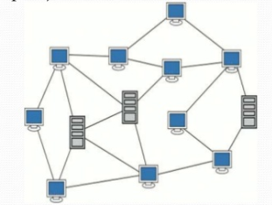
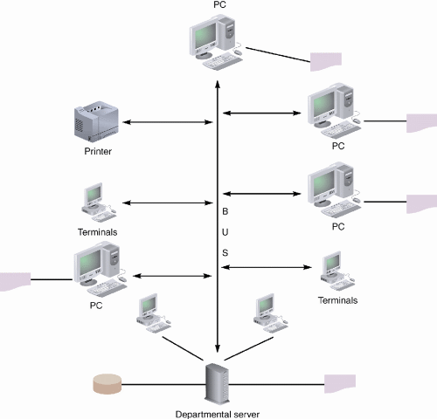
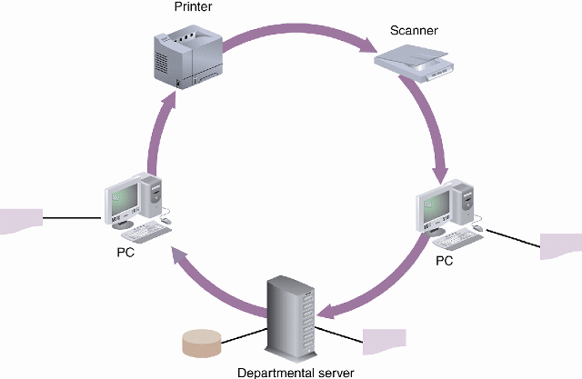
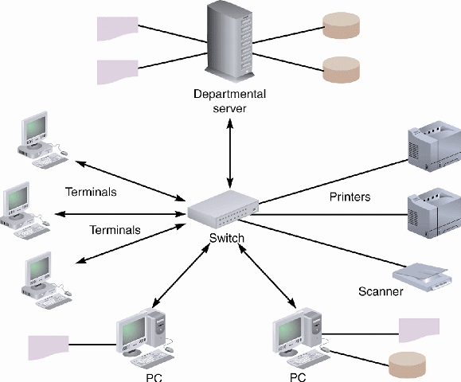
Bus
Örgü
Halka
Yıldız

Slide 24
Yıldız topolojili ağ
Yıldız ağı topolojisi ortasında bulundurduğu sunucu ya da bir cihaz sayesinde veri trafiğini kontrol eder. Ortadaki cihaz çevre birimlerden gelen sinyalleri güçlendirir.

Slide 25
Yıldız topolojili ağ
Diğer makinelerin birbirleriyle doğrudan iletişimi yoktur. Ortadaki cihaz üzerinden haberleşirler. Bu nedenle ortadaki cihazda çıkabilecek bir arıza tüm ağı etkileyecektir. Fakat bunun dışında herhangi bir bilgisayarın sistem dışına çıkması ağı kökten etkilemeyecektir.
Uzun mesafeli ağ tasarımlarında maliyeti artıracağından uygun bir tasarım şekli olarak kabul edilmeyebilir.

Slide 26
Yıldız topolojili ağ
Avantajları:
Ağı kurmak kolaydır
Bir bilgisayara bağlı kablo bozulduğunda ağın çalışması etkilenmez.
Ağdaki sorunları tespit etmek kolaydır.
Dezavantajları
Hub kullanıldığında ağ trafiği artar.
Doğrusala göre daha fazla uzunlukta kablo gerektirir.
Hub veya Switch bozulduğunda tüm ağ çalışmaz hale gelir.
Hub ve Switch gibi cihazlar nedeniyle doğrusala göre kurulumu daha pahalıdır.

Slide 27
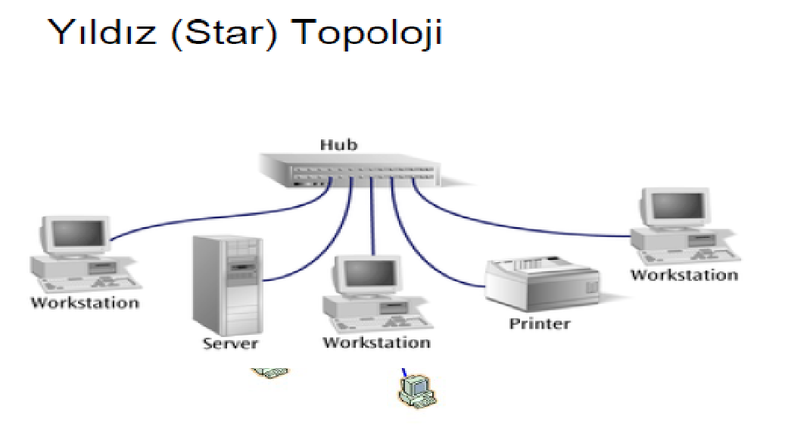

Slide 28
Halka(ring) topolojili ağ
Halka ağı topolojisinde ortada bir bilgisayar yoktur. Bilgisayarlar, bir halka oluşturacak şekilde yan yana dizilmişlerdir.
Herbir öğe iki yandaki komşusuyla doğrudan bağlantı içindedir.

Slide 29
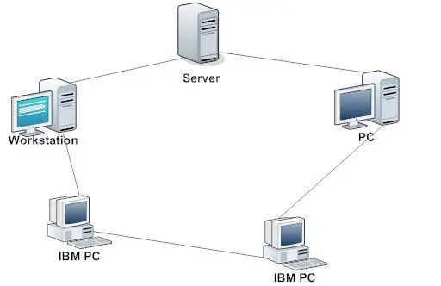
Bir bilgisayar diğerine ileti göndereceği zaman mesaj yan yana bulunan tüm öğelere uğrayarak geçer. Her öğe mesajın kendisine ait olup olmadığını kontrol ederek bir sonraki bilgisayara iletir.

Slide 30
Ortak yol(bus) topolojili ağ
Tüm bilgisayarları birbirine bağlamak için tek bir merkezi hat kullanılır. Bu tür ağ topolojisi kapalı birimlerde, örneğin tek bir çalışma odası içinde, birden fazla öğeyi birleştirmek için kullanılır.

Slide 31
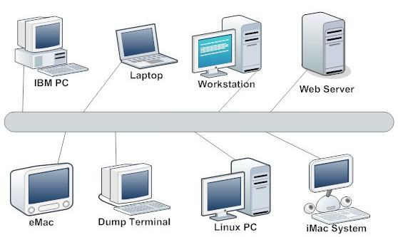
En büyük avantajı, kolaylıkla yeni öğe ekleyip çıkarabilmektir. Bu yapıda bir mesaj ağ üzerindeki tüm öğelere aynı anda gönderilebilir.

Slide 32
Örgü(mesh) topolojili ağ
Herbir öğe ağ üzerinde bulunan diğer öğelerin tamamına ya da bir kısmına doğrudan bağlıdır.
Gerçek Mesh topolojide tüm düğümler ağ içerisinde birbirine bağlıdır.
LAN’da kullanıldığında tüm düğümlerin birbirine mutlaka bağlı olması gerekmez.

Slide 33
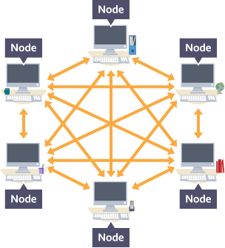
Örgü(mesh) topolojili ağ
Ağ üzerindeki öğeler arasındaki veri akışında oluşan herhangi bir arıza hatta yoğunluk yaşanması durumunda diğer yol seçenekleri ile veri aktarımı sorunsuz bir şekilde sürdürülebilir.

Slide 34
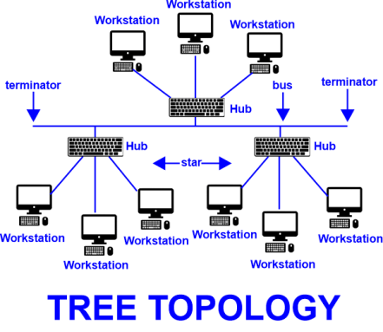
Ağaç (tree) topolojisi
Ağaç topolojisi ya da hiyerarşik topoloji. Bu ağ topolojisinde bir merkezi kök düğüm (hiyerarşinin en üst seviyesinde), hiyerarşide bir alt seviyede (ikinci seviye) bir veya daha fazla düğüm ile bağlıdır, merkezi düğüm ile ikinci seviyedeki her bir düğüm arasında noktadan noktaya bağlantı vardır. İkinci seviyedeki her bir düğümde bir alt seviyedeki (üçüncü seviye) bir veya daha fazla düğüm ile bağlı ise merkezi düğüm ile de noktadan noktaya bağlantı ile bağlıdır. Hiyerarşide sadece en üst seviyedeki merkezi kök düğümün üstünde başka bir düğüm yoktur. (Ağaç hiyerarşisi simetriktir). Ağda bulunan her bir düğüm bir sonraki alt seviyedeki düğümlere bağlayan sabit değişmez bir numaraya sahiptir. Bu numara "dallanma faktörü" olarak anılacaktır

Slide 35
OSI Modeli (Açık Sistemler Ara Bağlantısı (OSI) modeli)
Farklı bilgisayarların ve standartların gelişmesi ile sorunların ortaya çıkması nedeniyle
ISO(International Organization for Standardization),OSI(Open Systems Interconnection)modelini 1984’te geliştirdi.
7 Katmandan oluşmakta ve karmaşıklığı azaltmak ve standartlar geliştirmek amacıyla geliştirilmiştir.

Slide 36
Ağ Mimarisi
OSI referans modeli
Physical (Fiziksel Katman)
Data Link (Veri Bağlantı Katmanı)
Network (Ağ Katmanı)
Transport (Taşıma Katmanı)
Session (Oturum Katmanı)
Presentation (Sunu Katmanı)
Application (Uygulama Katmanı)

Slide 37
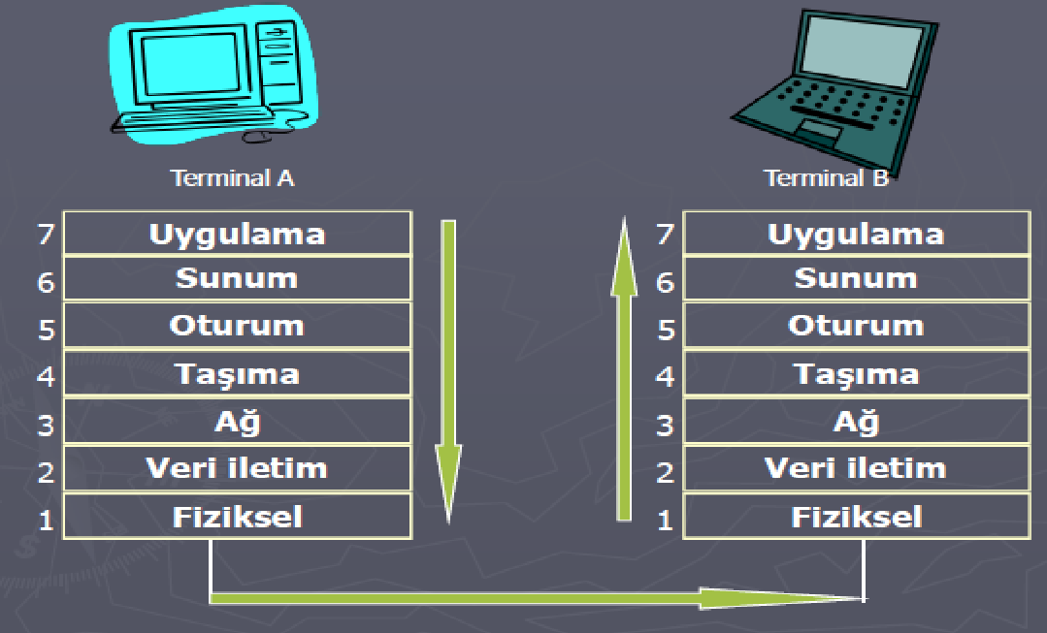
Açık Sistemler Ara Bağlantısı (OSI) modelinin katmanları, hem yazılım hem de donanım bileşenleri arasındaki her tür ağ iletişimini kapsar. Model, iki bağımsız sistemin mevcut çalışma katmanına bağlı olarak, standartlaştırılmış arabirimler veya protokoller aracılığıyla iletişim kurmasını sağlayacak şekilde tasarlanmıştır.

Slide 38
Aşağıda OSI modelinin avantajları yer almaktadır.
1) Karmaşık sistemlere ilişkin ortak anlayış
Mühendisler, ağa bağlı karmaşık sistem mimarilerini düzenlemek ve modellemek için OSI modelini kullanabilir. Her sistem bileşeninin çalışma katmanını ana işlevselliğine göre ayırabilirler. Bir sistemi soyutlama yoluyla daha küçük ve yönetilebilir parçalara ayırabilmek, sistemin bütün olarak kavramsallaştırılmasını kolaylaştırır.
2) Daha hızlı araştırma ve geliştirme
OSI referans modeli ile mühendisler, işlerini daha iyi anlayabilirler. Birbirleriyle iletişim kurması gereken yeni, ağa bağlı sistemleri oluştururken, hangi teknolojik katmanlar için geliştirdiklerini bilirler. Mühendisler ağa bağlı sistemler geliştirebilir ve bir dizi tekrarlanabilir süreç ve protokolden yararlanabilir.

Slide 39
3) Esnek standartlaştırma
OSI modeli, düzeyler arasında kullanılacak protokolleri değil, protokollerin gerçekleştirdiği görevleri belirtir. Ağ iletişimi, geliştirmeyi standartlaştırarak sistem hakkında önceden bilgi sahibi olmadan oldukça karmaşık sistemleri hızla anlama, oluşturma ve parçalara ayırma olanağı sağlar. Ayrıca ayrıntıları soyutlar, böylece mühendisler modelin her yönünü anlamaya gerek duymaz. Modern uygulamalarda, sistem tasarımını ve geliştirmeyi basitleştirmek için daha düşük ağ ve protokol düzeyleri soyutlanır. Aşağıdaki resim, OSI modelinin modern uygulama geliştirme alanında nasıl kullanıldığını göstermektedir.

Slide 40
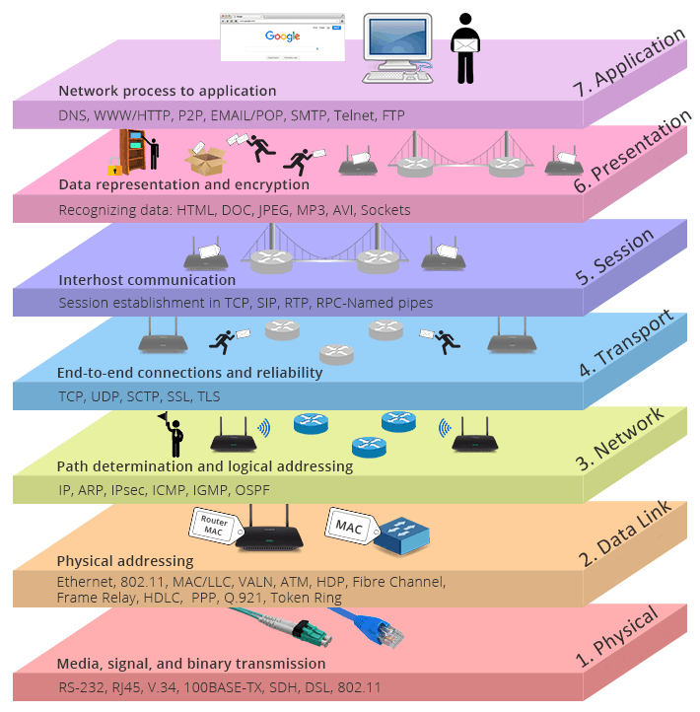
1) Fiziksel katman: verilerin fiziksel olarak gönderilip alındığı katmandır.
2) Veri bağı: aldığı veri paketlerine hata kontrol bitlerini ekleyerek çerçeve halinde fiziksel katmana iletme işinin yapıldığı katmandır.
3) Ağ: veri paketlerinin ağ adreslerini kullanarak bu paketleri uygun ağlara yönlendirme işinin yapıldığı katmandır. Yönlendirici(Router) bu katmanda bulunur.

Slide 41
Aktarım: iki düğüm arasında mantıksal bir bağlantının kurulduğu katmandır. Bu katman 5-7 ve 1-3 arası katmanlar arası bağlantıyı sağlar.
Üst katmandan aldığı verileri bölümlere (segment) ayırarak bir alt katmana iletir.
Bir üst katmana bu bölümleri birleştirerek sunar.

Slide 42
Oturum: isminden de anlaşılacağı gibi oturumun kurulması, yönetilmesi ve sonlandırılması işlemlerini yürüten katmandır. Örneğin NFS(Network File System), SQL gibi protokoller bu katmanda çalışır.
Sunum: Bu katman verileri, uygulama katmanına sunarken veri üzerinde kodlama ve dönüştürme işlemlerini yapar. Ayrıca bu katmanda veriyi sıkıştırma/açma, şifreleme/şifre çözme işlemleri gerçekleşir.

Slide 43
Uygulama: Kullanıcı tarafından çalıştırılan tüm uygulamalar burada tanımlıdır. Bu katmanda çalışan uygulamalara örnek olarak HTTP, FTP(File Tranfer Protocol) ve e-mail uygulamarı verilebilir.

Slide 44
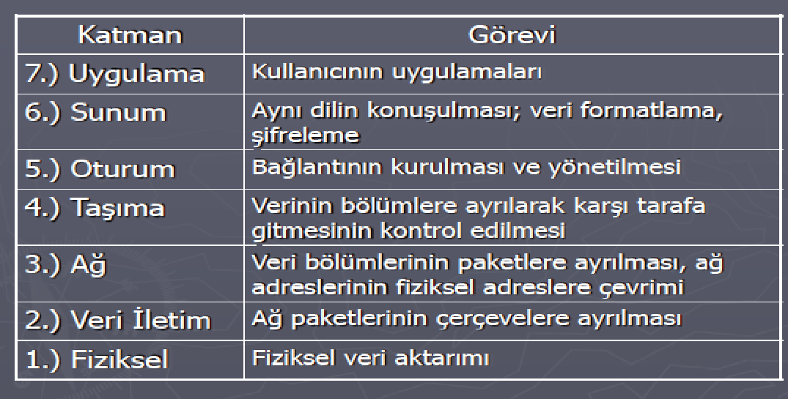

Slide 45

1.Physical (Fiziksel) Katmanı
Bu katmanda elimizde bulunan network kablosunu bilgisayarımıza taktığımızda sinyal geliyor ise bu katman çalışıyor demektir. Adından da anlaşılacağı üzere fiziksel katman bi donanım katmanı olduğundan kablo çalışmadığında bu katmanda sorun olduğu anlamına gelir ve iletişim kurulamaz.
2.Data Link (Veri Ağı) Katmanı
Veri ağı katmanında kabloyu taktıktan sonra gelen sinyalin doğruluğunu test etmektedir. Burada sinyalden gelen mac adreslerinin local bilgisayarımıza doğru iletilip iletilmediği kontrol eder. Bu işlem arka planda olduğundan bunu farketmeyeceksiniz.
3.Network (Ağ) Katmanı
Ağ katmanında isminden de anlaşılacağı üzere ağ üzerinden local bilgisayarımız bir ip adresi alır. Bu sayede bağlı olduğu ağda, ağa bağlı diğer cihazlarla iletişim kurabilir. Veriler router’lar tarafından yönlendirilir.Router bu katmanda çalışır.
4.Transport (Transfer) Katmanı
Üçüncü katmanda ip adresi aldıktan sonra bu katmanda aldığımız bu ip adresi ile birlikte artık TCP-UDP protokollerini kullanarak erişim sağlayabilmemizi sağlar. Ağ katmanından gelen verileri küçük boylara bölme görevini gerçekleştirir.

Slide 46
5.Session (Oturum) Katmanı
Oturum katmanında artık uzak masaüstü bağlantısı yapabilir ve local bilgisiyarımıza erişim sağlayabiliriz.
6.Presemtation (Sunum) Katmanı
Bu katmana kadar artık internet bağlantımız mevcut fakat güvenlik ile ilgili katman sunum katmanıdır. Burada SSL, TLS güvenlik protokolleri kullanılır.
7.Application (Uygulama) Katmanı
Uygulama katmanında sunum katmanındaki güvenlik protokolleride kullanılıp internete çıkış yapılır.

Slide 47
4 Katmanlı TCP/IP Yığını:
4 Katmanlı TCP/IP Yığını: Gerçek dünya uygulamalarında daha yaygın olan bu model, OSI modeline kıyasla daha basittir.Ağ Erişim Katmanı (Network Access Layer): Verilerin fiziksel olarak iletilmesi.
İnternet Katmanı (Internet Layer): IP adresleme ve yönlendirme.
Taşıma Katmanı (Transport Layer): Verilerin doğru ve güvenilir şekilde taşınmasını sağlar (TCP, UDP).
Uygulama Katmanı (Application Layer): E-posta, web gibi kullanıcı hizmetleri (HTTP, FTP, DNS).

Slide 48
Protokoller ve Görevleri
HTTP (HyperText Transfer Protocol): Web sayfalarının tarayıcı üzerinden iletilmesini sağlar.
FTP (File Transfer Protocol): Dosya transferleri için kullanılır.
SMTP (Simple Mail Transfer Protocol): E-posta iletimi için kullanılır.
DHCP (Dynamic Host Configuration Protocol): Otomatik IP adresi ataması yapar.

Slide 49
Veri İletimi ve Ağ Protokolleri
Ağlarda veri iletimi, verilerin cihazlar arasında güvenli ve etkili bir şekilde taşınmasını sağlar. Bu süreçte kullanılan çeşitli protokoller ve teknikler vardır.
Veri Paketleri
Veri Paketlerinin Yapısı: Veriler küçük parçalara (paketlere) bölünerek gönderilir. Bir veri paketi genellikle başlık (header), veri ve sonlandırıcıdan oluşur.
Paket Başlığı: Paketlerin yönlendirilebilmesi için IP adresleri, port numaraları gibi bilgileri içerir.
Veri İletim Yolları
Kablolu İletim: Ethernet kabloları, fiber optik kablolar, koaksiyel kablolar gibi fiziksel yollarla veri iletimi.
Kablosuz İletim: Radyo dalgaları, mikrodalgalar ve infrared gibi kablosuz yollarla veri iletimi. (Wi-Fi, Bluetooth)

Slide 50
Veri İletimi ve Ağ Protokolleri
IP Adresleme ve Subnetting
IPv4: 32-bit adresleme yapısı, sınıflar ve CIDR.
IPv6: 128-bit adresleme ile daha fazla cihaz adresleme kapasitesi.
Subnetting: Büyük ağları daha küçük parçalara bölerek yönetilebilirlik sağlar. Subnet mask kullanılarak IP adresleri bölümlenir.
DNS (Domain Name System)
DNS’in İşlevi: Alan adlarını IP adreslerine çevirir, böylece insanlar domain isimlerini kullanarak web sitelerine erişebilir.
DNS Çözümleme Süreci: Tarayıcınızda bir alan adı yazıldığında, DNS sunucusu bu alan adını ilgili IP adresine çevirir.

Slide 51
Ağ Güvenliği
Ağ güvenliği, ağlarda veri ve kaynakların izinsiz erişimlerden korunmasını amaçlayan stratejiler ve teknolojiler bütünüdür.
Temel Güvenlik Kavramları
Güvenlik Duvarları (Firewall): İnternetten gelen veya dışarıya giden verileri kontrol eder ve istenmeyen erişimleri engeller.
VPN (Virtual Private Network): Kullanıcının internet üzerinde gizli ve güvenli bir bağlantı kurmasını sağlar.
IDS/IPS (Intrusion Detection/Prevention Systems): Şüpheli trafik hareketlerini algılayarak tehditleri engeller.
Şifreleme Yöntemleri
Simetrik Şifreleme: Aynı anahtar hem şifreleme hem de şifre çözme için kullanılır (DES, AES).
Asimetrik Şifreleme: Farklı anahtarlar kullanılır; biri şifreleme, diğeri şifre çözme için (RSA, Diffie-Hellman).

Slide 52
Ağ Güvenliği
Güvenlik Tehditleri
DDoS (Distributed Denial of Service) Saldırıları: Ağa çok sayıda istek gönderilerek hizmetin durdurulması.
Man-in-the-Middle Saldırıları: İki taraf arasındaki iletişimi gizlice izleme veya değiştirme.
Sniffing: Ağdaki veri trafiğinin gizlice dinlenmesi.
Temel Güvenlik Önlemleri
Antivirüs Yazılımları: Zararlı yazılımları tespit edip engeller.
Güvenlik Duvarı Kuralları: İzin verilen ve engellenen trafiği belirleyen kurallar oluşturulur.
Yedekleme: Veri kayıplarına karşı düzenli olarak yedekleme yapılması.

Slide 53
Güncel Teknolojiler ve Gelecek Trendleri
Ağ teknolojilerinde sürekli gelişen ve geleceği şekillendiren yeni trendler bulunmaktadır. Bu bölümde bu teknolojilere detaylı bir bakış sağlanacaktır.
SDN (Software-Defined Networking)
SDN Nedir?: Ağ kontrolünün donanımdan soyutlanarak yazılımlar aracılığıyla yönetildiği bir ağ yaklaşımıdır.
SDN’in Avantajları: Merkezi yönetim, esneklik, maliyet tasarrufu ve hızlı yapılandırma.
5G ve Ağlara Etkisi
5G’nin Özellikleri: Yüksek hız, düşük gecikme süresi, geniş bağlantı kapasitesi.
Ağlar Üzerindeki Etkileri: IoT cihazları için daha iyi destek, daha hızlı mobil internet, gelişmiş ağ esnekliği.

Slide 54
Güncel Teknolojiler ve Gelecek Trendleri
5G ve Ağlara Etkisi
5G’nin Özellikleri: Yüksek hız, düşük gecikme süresi, geniş bağlantı kapasitesi.
Ağlar Üzerindeki Etkileri: IoT cihazları için daha iyi destek, daha hızlı mobil internet, gelişmiş ağ esnekliği.
Nesnelerin İnterneti (IoT)
IoT Nedir?: Fiziksel nesnelerin internete bağlanarak veri topladığı ve paylaştığı sistemlerdir.
Ağlar Üzerindeki Etkileri: IoT cihazlarının sayısının artmasıyla birlikte ağ altyapıları ve güvenliği üzerinde ciddi bir yük oluşur. Veri hacminin artması ve yeni güvenlik riskleri gündeme gelir.
1Yapay Zeka ve Ağ Optimizasyonu
AI Tabanlı Ağ Yönetimi: Yapay zeka, ağ trafiğini analiz ederek optimizasyon önerileri yapabilir, otomatik güvenlik tehditlerini tespit edebilir ve ağ performansını iyileştirebilir.
Makine Öğrenimi ile Trafik Analizi: Makine öğrenimi algoritmaları ağ trafiğini izleyerek anormallikleri tespit edebilir ve önerilerde bulunabilir.

Slide 55
Güncel Teknolojiler ve Gelecek Trendleri
Ağ Teknolojilerinin Geleceği
Teknolojik İlerlemeler: Gelecekte ağ teknolojilerinde beklenen gelişmeler tartışılır. Örneğin, 6G ağların ortaya çıkışı, kuantum iletişimin ağ güvenliği ve veri iletimine getirebileceği değişiklikler.
Ağların Daha Akıllı ve Otomatik Hale Gelmesi: Yapay zeka ve makine öğreniminin ağ yönetiminde daha da yaygınlaşması ve ağ performansının sürekli izlenip optimize edilmesi.
Blockchain Tabanlı Ağlar: Merkezi olmayan ağ sistemlerinin güvenlik, doğrulama ve gizlilik konusunda sağladığı avantajlar.
Quantum Ağlar: Henüz geliştirilme aşamasında olan kuantum ağlarının veri iletimine ve güvenliğine getireceği radikal değişiklikler.

Slide 56
Güncel Teknolojiler ve Gelecek Trendleri
Network Mühendisliği: Ağ sistemlerinin tasarımı, kurulumu ve yönetimi üzerine çalışan profesyoneller.
Siber Güvenlik Uzmanlığı: Ağ güvenliğini sağlama, saldırılara karşı koruma ve güvenlik politikalarının geliştirilmesi üzerine çalışan uzmanlar.
Bulut Mühendisliği: Bulut tabanlı ağ yapılarının yönetimi, veri merkezleri ile entegrasyon ve bulut güvenliği.
IoT Ağ Mühendisliği: Nesnelerin interneti teknolojilerinde kullanılan cihazların birbirine bağlanması, yönetilmesi ve güvenliğinin sağlanması.

Slide 57
Teşekkürler…

